Slide 1


MLP Sınıflandırma Projesi
Yapay Sinir Ağları
Dr. Öğr. Üyesi GAZİ AKGÜN
E.T.H.
HAZIRLAYANLAR:
Behçet MUHAMMED – 200301109
Hazem KATAIE – 200301115
Tuğba KARADENİZ – 200301025
1
Notes:
Bu slayttaki resmi değiştirmek için resmi seçin ve silin. Sonra, yer tutucudaki Resimler simgesine tıklayarak kendi resminizi ekleyin.

Slide 2


ÖZET:
Bu Proje Kapsamında 3 adet konu seçilmiş olup MLP algoritması kullanılarak totalde 3 adet sınıflandırma algoritması tasarlanacaktır.
Her proje sonunda tasarımlar testlere tabi tutularak kendi içinde tutarlı olup olmadığı kontrol edilecek, tutarlı olmayan mimariler başarısız sayılacaktır.
Tasarımlar için Matlab programı kullanılacak olup, Tasarlanan her mimariden elde edilen grafik, çizim ve görüntüler yorumlanacaktır.
Kullanılacak olan verilerin düzenlenmemiş hali, kaynakçası, düzenlenmiş hali (sınıflandırmaya uygun hale getirilen veriler) ve Matlab programında yazılan/yapılan her kod ayrıca ödev teslim raporunda detaylı bir şekilde yer alacaktır.
Rapor bitiminde elde edilen tüm sonuçlar/veriler göz önüne alınarak projeden elde edilen kazanımlar/kazançlar/analizler tartışılacak olup rapor sonunda paylaşılacaktır.
2

Slide 3
GİRİŞ:
Bu Proje Kapsamında 3 adet konu seçilmiştir. Bunlar;
- Diyabet Sınıflandırması (https://www.kaggle.com/code/guveneyupcan/diabetes-classification)
768 adet giriş ve 2 adet sınıf içerir.
Başlangıç: 4. sayfa, Bitiş: 41. sayfa
Apple kâr Sınıflandırması (https://www.kaggle.com/code/acsolak34/applerevenue-eda-model-training/data)
10560 adet giriş ve 2 adet sınıf içerir.
Başlangıç: 42. sayfa, Bitiş: 75. sayfa
Suriyeli Sığınmacı Sınıflandırması (https://multeciler.org.tr/turkiyedeki-suriyeli-sayisi/?gclid=CjwKCAiAhqCdBhB0EiwAH8M_Grq30tQvM7ZDd9LA5_SLyGuYL4-jHFLvT9r-c4NzIR-tzDxJ2AdBlhoCg6UQAvD_BwE)
35 adet giriş ve 2 adet sınıf içerir.
Başlangıç: 76. sayfa, Bitiş: 95. sayfa
3

Slide 4
SURİYELİ SIĞINMACI SINIFLANDIRMASI:
PROJE
1
4

Slide 5
DİYABET SINIFLANDIRMASI:
- Diyabet: Şeker hastalığı ya da diyabet (Diabetes Mellitus), pankreasın vücut için yeterli miktarda insülin üretememesi ya da ürettiği insülinin vücut tarafından etkili bir şekilde kullanılamaması sonucunda ortaya çıkan, yüksek kan şekeri ile seyreden bir hastalıktır.
- Projemizin ilk konusunda Diyabet Sınıflandırması yapmak için veri olarak; Bireyin geçirdiği gebelik sayısı, Kandaki glikoz oranı, bireyin kan basıncı, Cilt kalınlığı, Kandaki insülin oranı, Vücut kitle indeksi(BMI), Diyabet yüzdesi ve bireyin yaşı alınmıştır ve tüm bu veriler işlenerek bireyin diyabet olup olmadığı tahmin edilmeye çalışılmıştır.
- Veriler Kaggle.com sitesinden alınmış olup kullanılan veriler ve hücre değerleri detaylı bir şekilde Excel tablosu olarak ayrıca paylaşılmıştır (Diyabet_Verileri.xls)
5

Slide 6
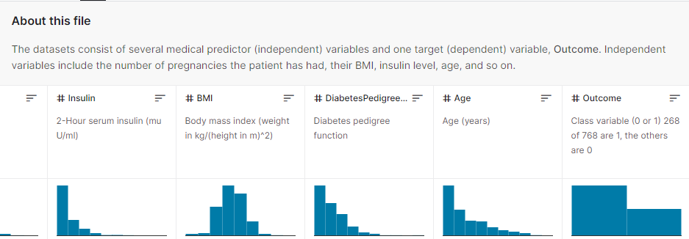
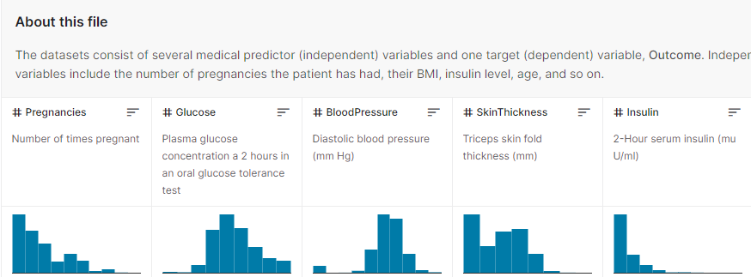
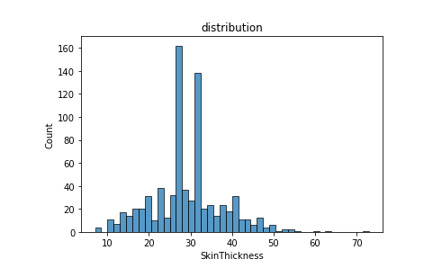
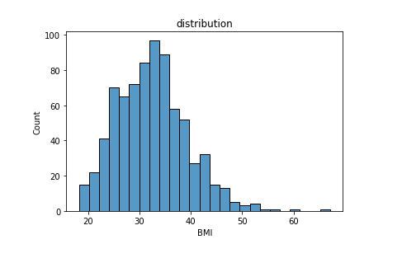
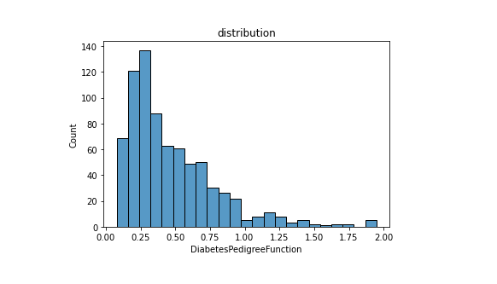
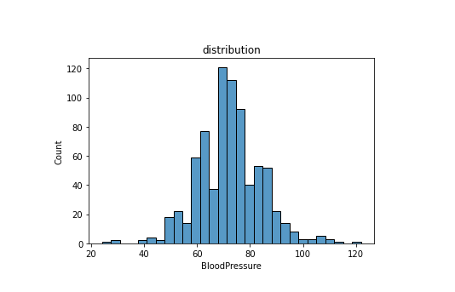
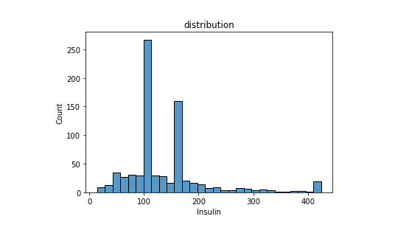
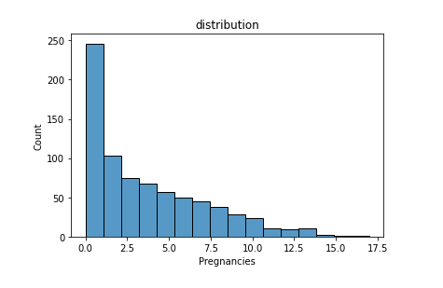
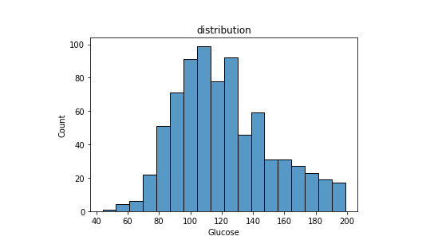
DİYABET SINIFLANDIRMASI:
6

Slide 7








VERİLER:
DİYABET
GEBELİK SAYISI
KANDAKİ GLİKOZ ORANI
KAN BASINCI
KANDAKİ İNSÜLİN
ORANI
BMI
DİYABET YÜZDESİ
YAŞ
7

Slide 8
VERİLER:
Örnek Tablo:
Gebelik | Glikoz | Kan basıncı | Cilt Kalınlığı | İnsülin | BMI | Diyabet Yüzdesi | Yaş | Sonuç
6 | 148 | 72 | 35 | 0 | 33,6 | 0,627 | 50 | 1
1 | 85 | 66 | 29 | 0 | 26,6 | 0,351 | 31 | 0
Burada 50 yaşında olan bireyin Sonucu 1 olduğu için Diyabet hastası olduğunu, 31 yaşındaki başka bir bireyin Sonucu 0 olduğu için diyabet hastası olmadığını gözlemliyoruz.
Algoritmamız; yukarıdaki tabloda gösterildiği gibi 768 tane giriş verimiz (1 ile 8 Sütun) ve Diyabet durumunu gösteren (1 ve 0) 2 adet sınıfımızdan oluşuyor (9 Sütun).
8

Slide 9
ADIMLAR:
MLP Sınıflandırma adımları:
1- Veriler sınıflandırma algoritmasına uygun hale getirilir.
2- Verileri içeren tablo CSV formatında Matlab programına import edilir.
3- Daha sonra verileri içeren (Hedef sütunu hariç) tüm sütunlar normalize edilir. (0 ile 1 veya -1 ile 1 arasına dönüştürülür)
4- Hedef Sütunu (Sınıflandırılacak olan sütun) üzerinde vektörel dönüşüm yapılır.
5- Veri girişlerinin büyük bir kısmı eğitmek için alındıktan sonra kalan giriş verileri test olarak farklı bir dosyaya alınır. Aynı şekilde Sınıflandırma olarak kullanacağımız hedef sütunumuzda bulunan verilerin bir kısmı etiketlenmek üzere bir dosyaya alındıktan sonra kalan veriler yine test olarak farklı bir dosyaya alınır.
6- Gizli katman sayısı, öğrenme oranı, eğitim test validasyon veri oranları ve diğer parametreler belirlenir.
6- Son olarak verilen RUN komutuyla işlenmeye başlanır ve elde edilen confusion matrisi, performans grafiği gibi sonuçlar analiz edilir. Bu işlem 2 türlü gerçekleştirilebilir.
a) train komut seti b) nnstart komutu
9

Slide 10

1- Veriler sınıflandırma algoritmasına uygun hale getirilir.
Kullanılan tablo sadece sayılardan oluştuğu için üzerinde bir oynama yapılmamış olup MLP Sınıflandırılmasına uygundur.
10

Slide 11
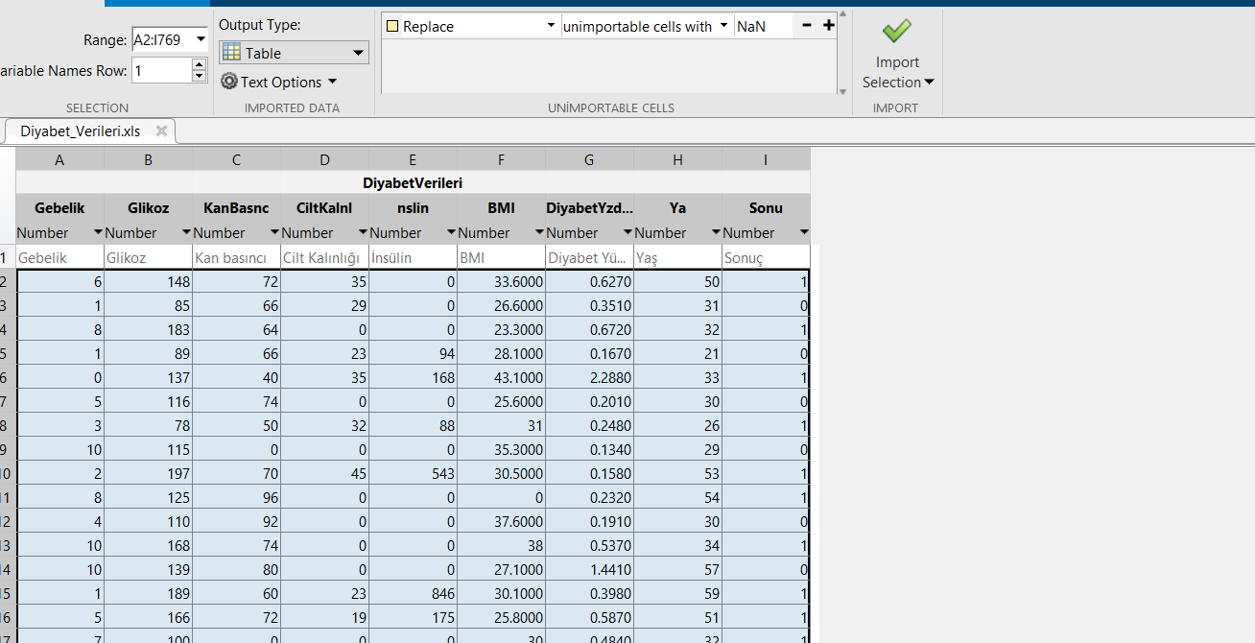
2- Verileri içeren tablo CSV formatında Matlab programına import edilir.
Veriler «Table» formatında import edilmiştir.
11

Slide 12
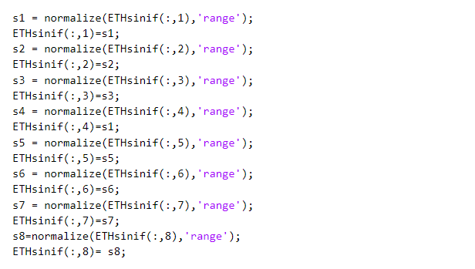
3- Verilerin Normalize edilme adımı:
Burada Matlab’in «normalize» fonksiyonundan yardım alınarak Tablodaki 1 ile 8 arasındaki sütunlar seçilerek hücre içindeki veriler normalize edilmiştir.
Not: Verilerin normalizasyonu 0 ile 1 arasında gerçekleşmiştir. Bunun için ‘range’ komutuna kullanılmıştır.
12

Slide 13
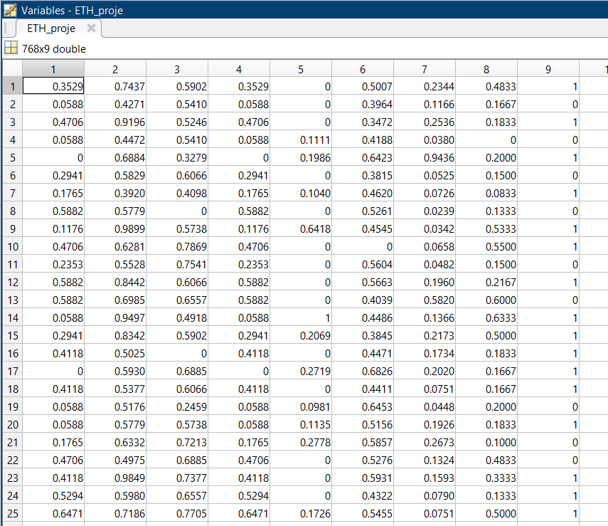
3- Verilerin Normalize edilme adımı:
Burada verilerimizin normalize edildiği açık bir şekilde gözlemlenmektedir. Tablodaki 1 ile 8 sütunların arasındaki veriler 0 ile 1 arasına indirgenmiştir.
13

Slide 14
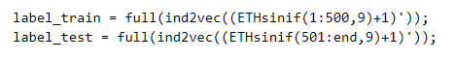
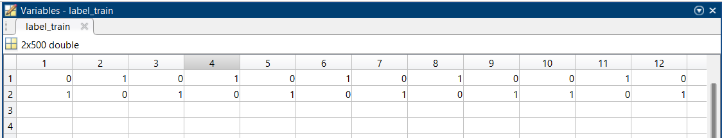
4- Hedef Sütununun vektörel dönüşümü:
Sınıflandırma olarak kullanılacak 9. sütunumuz olan hedef sütununun vektörel dönüşümü Matlab programının ind2vec fonksiyonuyla yapılır.
Burada dikkat edilmesi gerekilen husus verilerin tekrardan double değişken matrisine dönüştürüldüğünden emin olunması gerekilir. Bunun içinde ind2vec fonksiyonun önüne full komutu eklenmelidir.
500 veri Train, 268 veri test için ayrılmıştır.
14

Slide 15
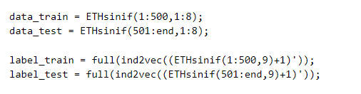
5- Verilerin; eğitim ve test olarak ayrılması:
Veriler; data_train, data_test, label_train, label_test olarak 4 ayrı matris parçasına ayrılır.
data_train: Eğitilecek olan verileri içeren matris. (500x8)
data_test: Test edilecek verileri içeren matris. (268x8)
label_train: Hedef sütununu içeren matris. (2x500)
label_test: Test verileri için ayrılan hedef sütununu içeren matris. (2x268)
15

Slide 16
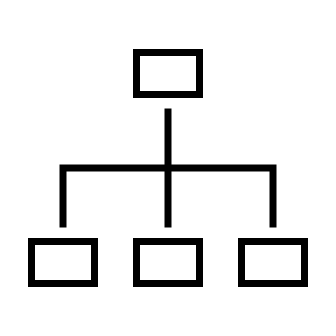
6- Gizli katman sayısı (patternnet):
Gizli katman sayısı rassal belirlenir. Yüksek veya düşük bir değer olması algoritmamızı pozitif veya negatif yönde etkileyebilir. Elde edilecek sonuçlardan sonra duruma göre artırılıp azaltılabilir.
iN
1010
OUT
Başlangıç olarak gizli katman sayısı 10 olarak alındı.
16

Slide 17
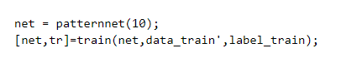
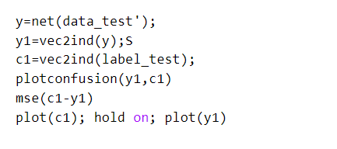
7- Run [train Komut seti]:
Eğitimi başlatmak için train fonksiyonuna parametre olarak giriş ve çıkış verileri verilerek çalıştırılır.
y1 ve c1 adlı iki değişken atanarak test verileri de eğitime tabi tutulur.
Not: Matlab’de tasarlanan bu mimarinin kod kısmının tamamı ETH dosyasında ETH_Projesi_alfa adıyla .m ve .txt formatında paylaşılmıştır.
17

Slide 18
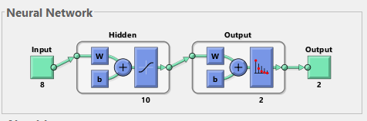

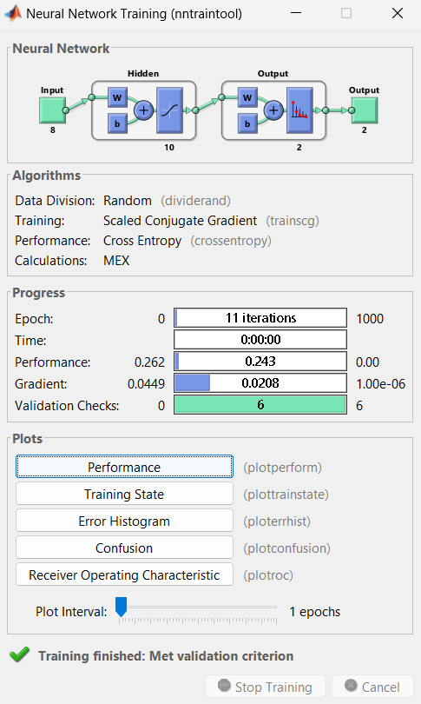
7- Run [train Komut seti]:
Eğitim başlatıldığında input (giriş) verilerimizin sayısı 8, gizli katman sayısının 10 ve output (çıkış) verilerimizin 2 sınıftan oluştuğunu gözlemliyoruz.
Neural network training (nntraintool)
18

Slide 19
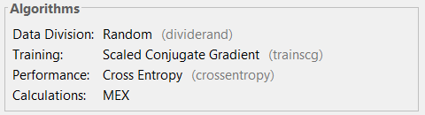
7- Run [train Komut seti]:
Burada eğitim için performans faktörü(kriteri) olarak Cross Entropy (varsayılan), Yöntem olarak Scaled Conjugate Gradient (varsayılan ), hesaplama fonkisyonu olarakda (Matlab execute) MEX seçilmiştir.
Neural network training (nntraintool)
19

Slide 20
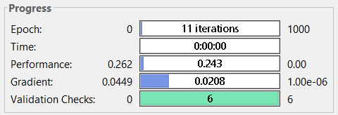
7- Run [train Komut seti]:
Eğitim 11 (Epoch) iterasyon sürmüştür. Validation Checks (Kontrol edilen doğrulama verileri) 6 olarak oluşmuş olup, performans ve gradient değerleri istenilen noktaya gelmiştir.
Neural network training (nntraintool)
20

Slide 21
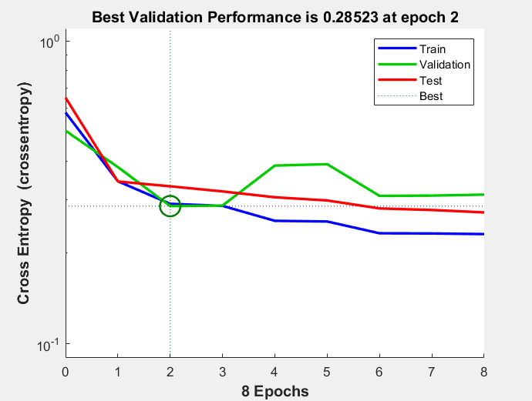
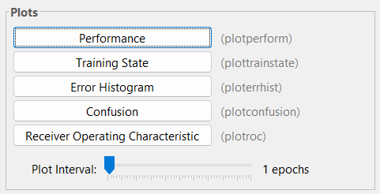

7- Run [train Komut seti]:
Hata Cross Entropy alçalarak 0’a yakın seviyelere kadar inmiş. Bizim için uygun gözüküyor.
Not: Epoch sayısının raporun 17. sayfasında 11 burada 2 gözükmesinin sebebi rapor hazırlanırken train fonksiyonun birden fazla kez çalıştırılmış olmasından kaynaklıdır.
21

Slide 22
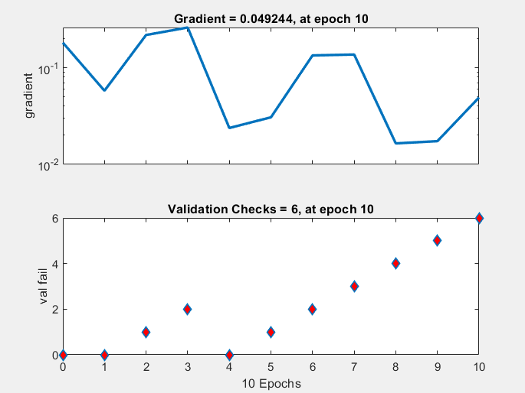
7- Run [train Komut seti]:
Training state; Eğitim boyunca eğimin değerini ve doğrulama durumunu gösteren grafiği gösteren bir panel açar.
Burada gradient’in tıpkı hata gibi düzeysel ilerlediğini gözlemiyoruz.
Not: Epoch sayısının raporun 17. sayfasında 11 burada 10 gözükmesinin sebebi rapor hazırlanırken train fonksiyonun birden fazla kez çalıştırılmış olmasından kaynaklıdır.
22

Slide 23
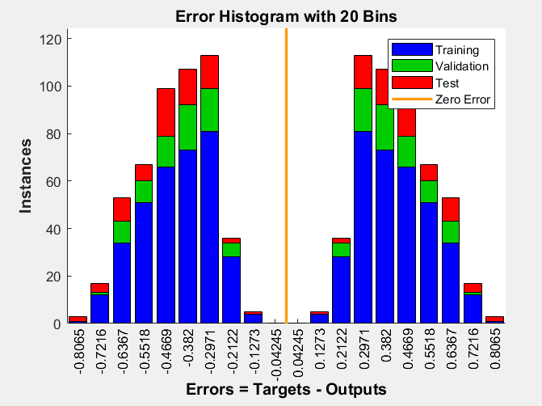
7- Run [train Komut seti]:
Hatamız 0’ın etrafındadır ve bu durum bizim beklediğimiz ideal durumun kendisidir.
23

Slide 24
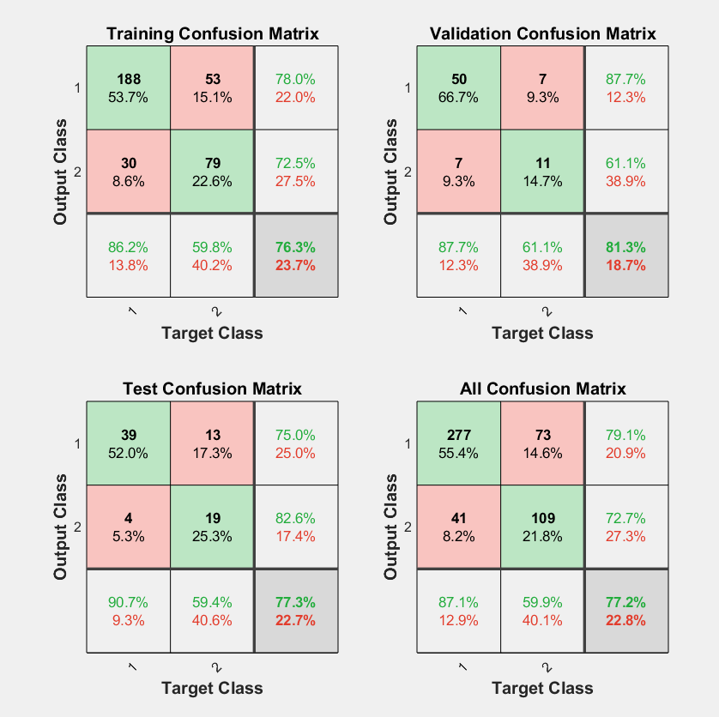
7- Run [train Komut seti]:
Burada Confusion matrislerini (Hata matrisleri) gözlemliyoruz.
- Yeşil %’lerin yüksek olması sınıflandırma başarısının yüksek olduğunu gösterir. Burada %76 ile %81 arasında totalde %77’lik bir başarı sonuç alındığını gözlemliyoruz.
24

Slide 25
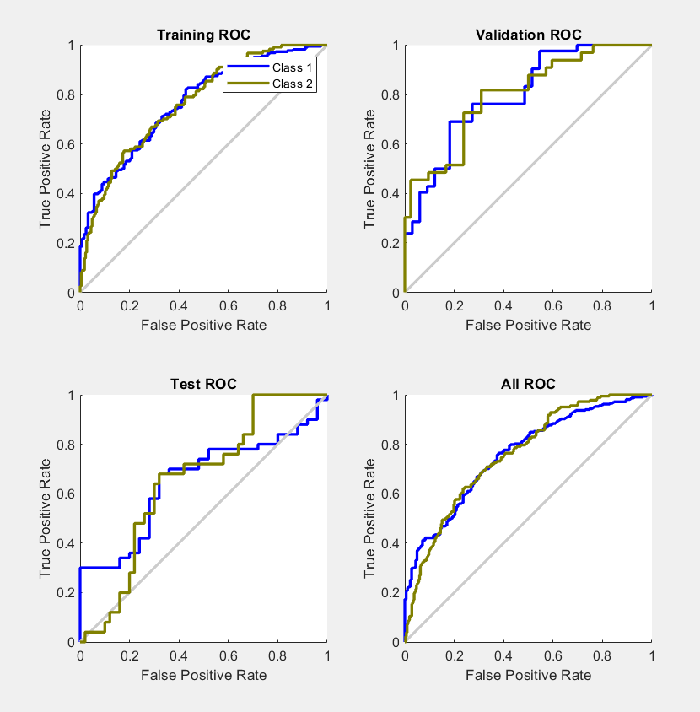
7- Run [train Komut seti]:
ROC (Receiver Operating Characteristic) İkili sınıflandırma başarısını gösterir.
TPR (Hassasiyet) ve FPR (1-Hassasiyet) oranını gösterir.
Burada sınıflara baktığımızda eksponansiyel olarak 1’e yaklaştığını ve fonksiyonun sola dayandığını dolayısıyla sınıflandırma başarısının arttığını gözlemliyoruz.
25

Slide 26
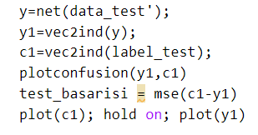
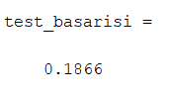
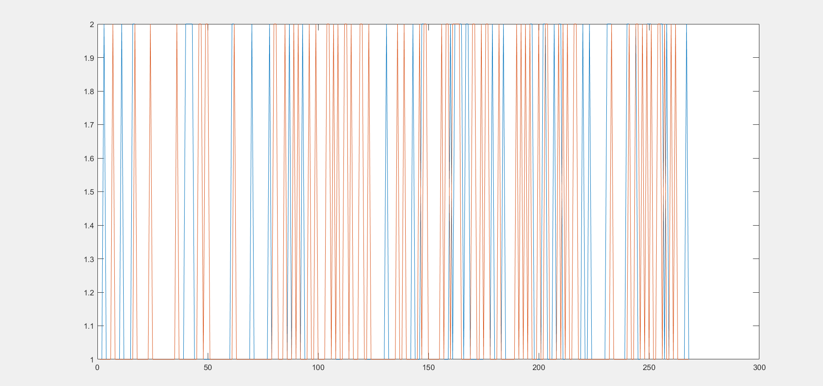
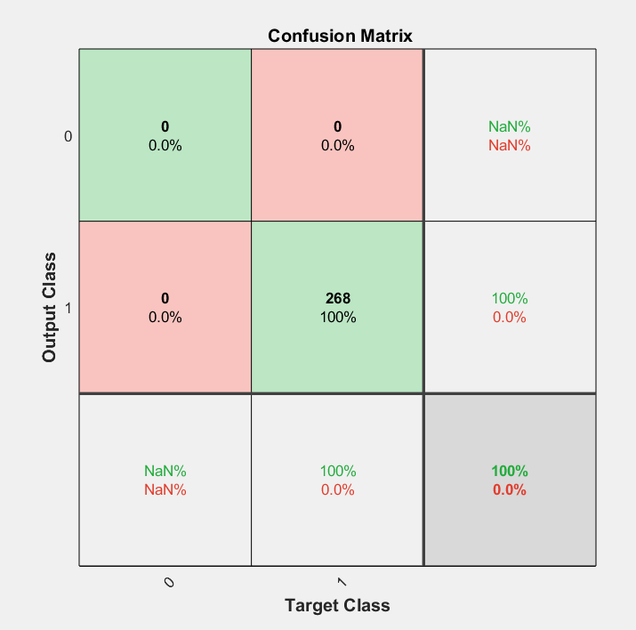
7- Run [train Komut seti]:
Test verilerini sınamak için alttaki kodu seçerek f9 ile run işlemi yapıyoruz.
Testimizin başarısı: 0.1866
Matrisimizde NaN değerler olması ve c1, y1 grafiğimize göre hata sayısının yüksek oluşu bizlerin en azından şu an için iç açıcı bir durumda olmadığımızı gösterir.
26

Slide 27
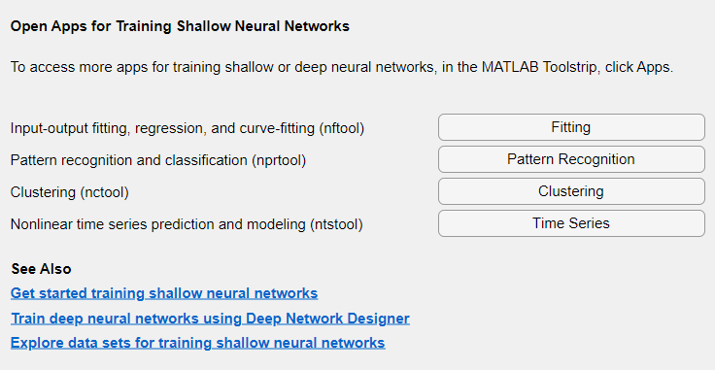
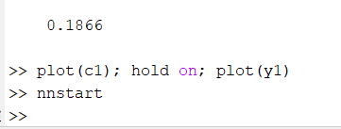
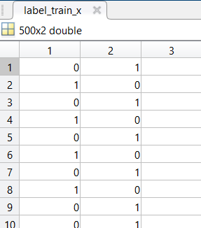
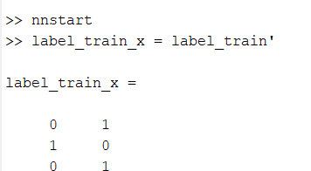
7- Run [nnstart komutu]:
İlk yapmamız gereken Matlab programının Command Window paneline nnstart komutunu girmektir. Bu komutu girmeden önce import kısmında bir hata almamak için label_train’ işlemi yapıldı.
27

Slide 28
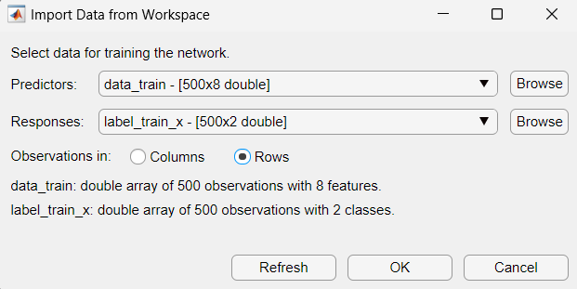
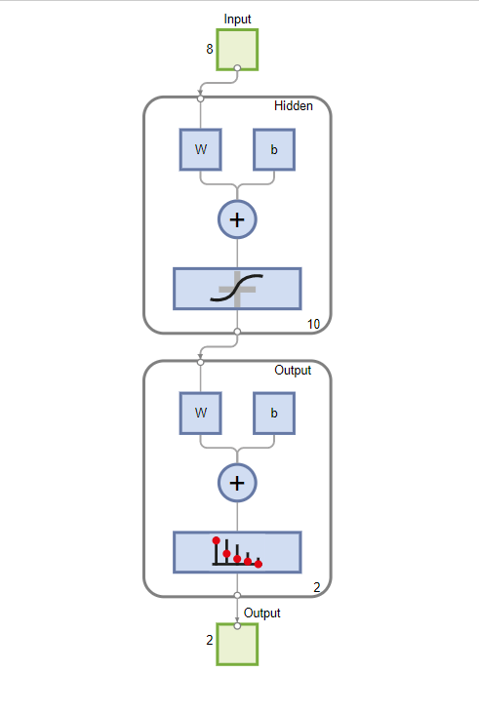
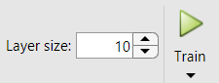
7- Run [nnstart komutu]:
Gizli katman sayısını yine 10 olarak seçtikten sonra Train işlemi başlatılır.
500 data girişimiz ve 2 adet sınıfımız olduğu için Rows seçeneği bizim için uygun gözüküyor.
Tasarlanan MLP mimarisi görsel olarak verilmektedir.
28

Slide 29
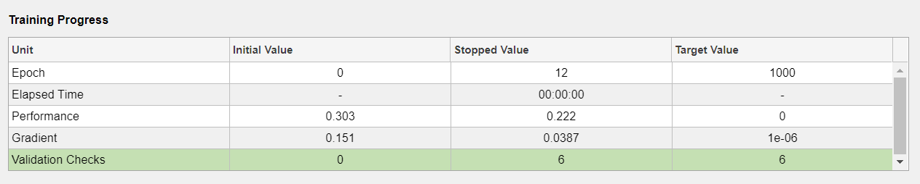
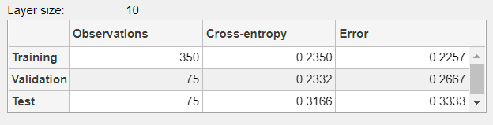
7- Run [nnstart komutu]:
Eğitim bu sefer 12 (Epoch) iterasyon sürmüştür. Validation Checks (Kontrol edilen doğrulama verileri) 6 olarak oluşmuş olup, performans ve gradient değerleri istenilen noktaya gelmiştir.
Gizli katman sayısı: 10. 500 data; Training [350], Validation [75], Test [75]
29

Slide 30
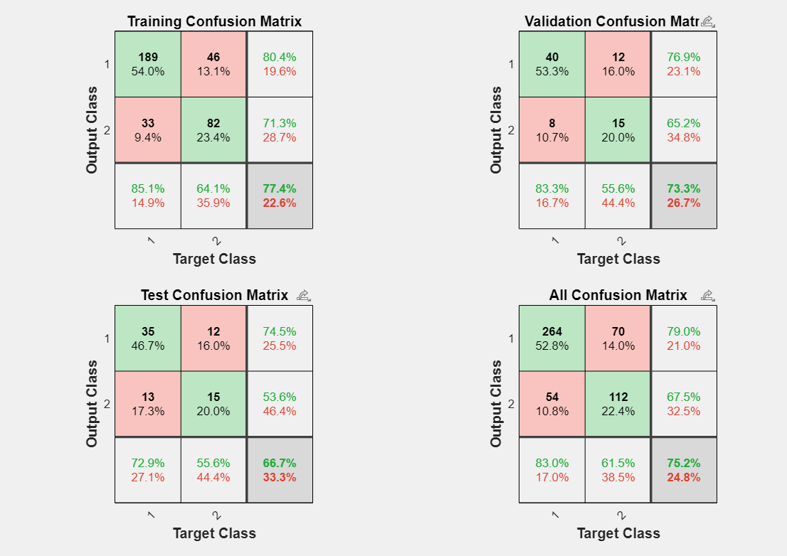
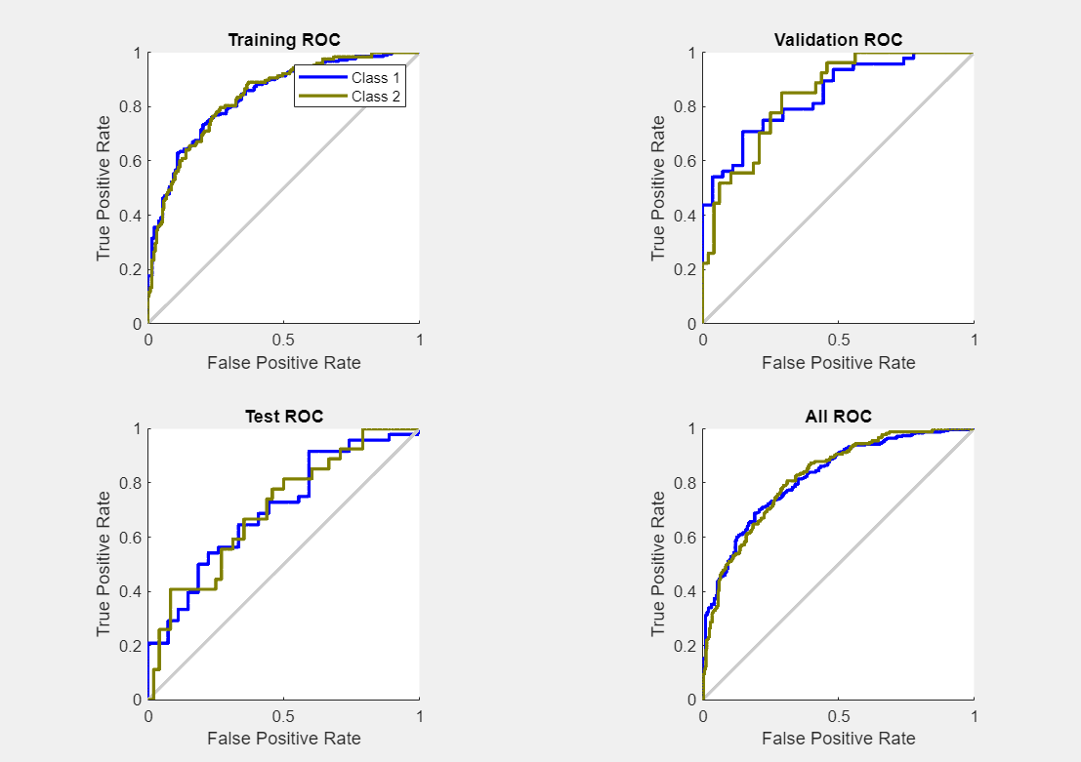
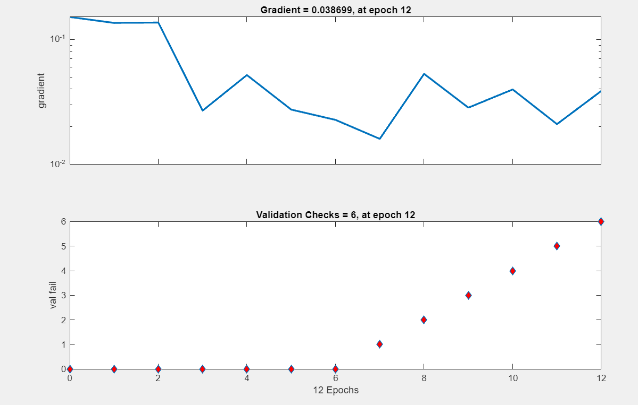
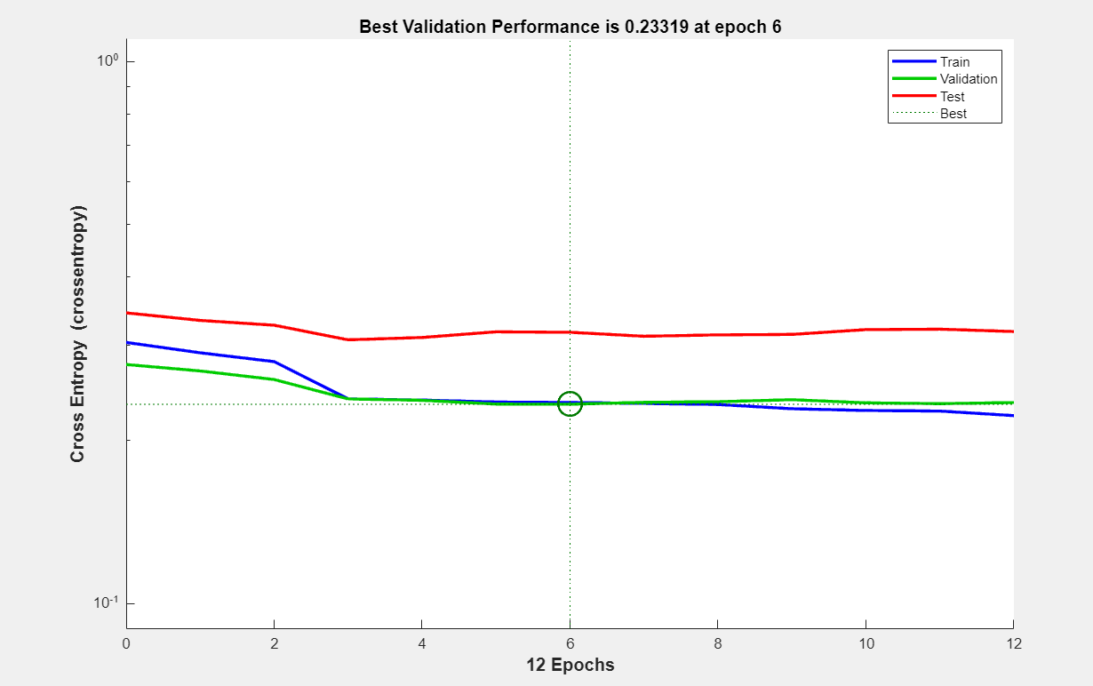
7- Run [nnstart komutu]:
Elde edilen sonuçlar önceki sonuçlardan farksız. Eğitimimiz başarılı bir şekilde devam etmektedir.
Eğitimin başarı yüzdesini yükseltmek için ne yapılabilir? İşte bu sorunun cevabı Gizli katman sayısında yatıyor. 10 olan GKS’yi 100 ve 1000 yaparak tekrardan gözlemleyelim…
30

Slide 31
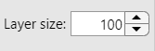
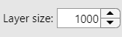
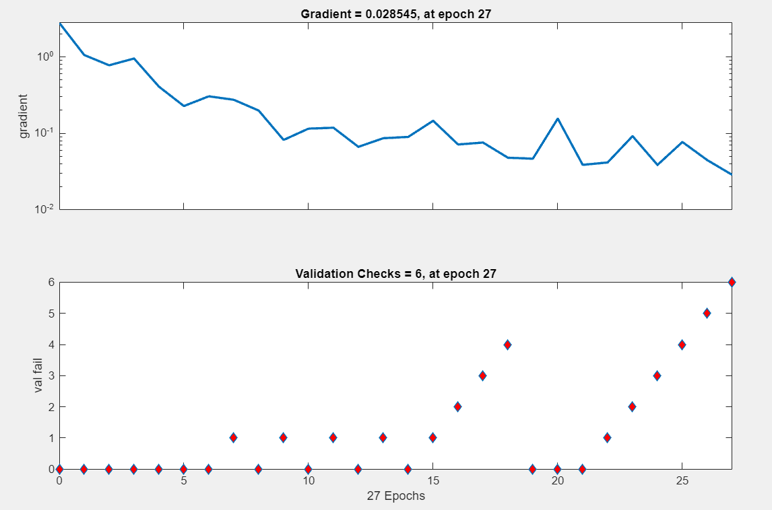
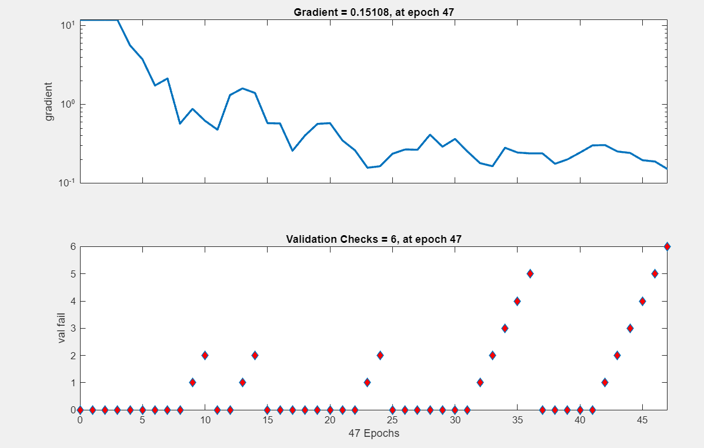
7- Run [nnstart komutu]:
GKS=100
GKS=1000
GKS’nin 1000 olduğu grafik de gradient’in dalgalı bir şekilde 0’a doğru alçaldığını gözlemiyoruz. Şu an için GKS’nin 1000 olması olumlu bir sonuç vermiş gibi gözüküyor
31

Slide 32
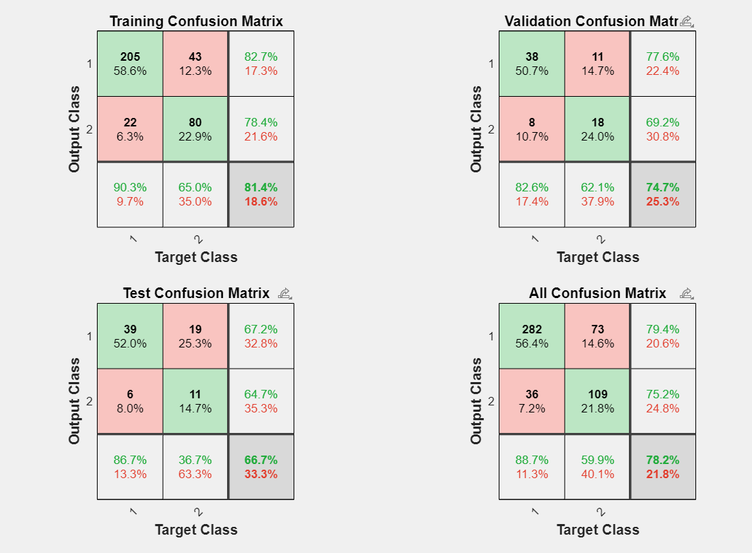

7- Run [nnstart komutu]:
GKS=100
GKS=1000
GKS’nin 1000 olduğu hata matrislerinin yüzdesi daha yüksek. Şu an için GKS’nin 1000 olması olumlu bir sonuç vermiş gibi gözüküyor
32

Slide 33


7- Run [nnstart komutu]:
GKS=100
GKS=1000
Train 0’ın altına doğru ilerlesede O. Fit hatasından söz edilemez. GKS’nin 1000 olması olumlu bir sonuç vermiş gibi gözüküyor
33

Slide 34


7- Run [nnstart komutu]:
Generate Code seçilerek şu ana kadar yapılan tüm işlemlerinin kod kısmı da gözlemlenebilir ve net. Komutuyla parametreler rahatlıkla değiştirilebilir.
Not: Elde edilen script kodu ETH dosyasında ETH_Projesi_beta adıyla .m ve .txt formatında paylaşılmıştır.
34

Slide 35




TEST:
Test için yapacağımız ilk işlem kodu çalışma alanına aktarmak (gömmek) olmalı
Net_1 adıyla aktardıktan sonra net1 adıyla dışarıya alıyoruz.
35

Slide 36


Deneme1:
İlk deneme için veri setimizin 1. satırını (1x8) alıyoruz ve sonucun 1 olmasını bekliyoruz
Beklenilen sonuç: 1, Elde edilen sonuç: 1.
Deneme 1: BAŞARILI
36

Slide 37


Deneme2:
İkinci deneme için veri setimizin 4. satırını (1x8) alıyoruz ve sonucun 0 olmasını bekliyoruz
Beklenilen sonuç: 0, Elde edilen sonuç: 0.
Deneme 2: BAŞARILI
37

Slide 38


Deneme3:
İlk deneme için veri setimizin 574. satırını (1x8) alıyoruz ve sonucun 0 olmasını bekliyoruz
Beklenilen sonuç: 0, Elde edilen sonuç: 0.
Deneme 3: BAŞARILI
38

Slide 39



Deneme4:
İlk deneme için veri setimizin 281. satırını (1x8) alıyoruz ve sonucun 1 olmasını bekliyoruz
Beklenilen sonuç: 1, Elde edilen sonuç: 1.
Deneme 4: BAŞARILI
39

Slide 40


Deneme5:
İlk deneme için veri setimizin 90. satırını (1x8) alıyoruz ve sonucun 0 olmasını bekliyoruz
Beklenilen sonuç: 0, Elde edilen sonuç: 0.
Deneme 5: BAŞARILI
40

Slide 41

DİYABET SINIFLANDIRMASI (SONUÇLAR):
Diyabet MLP Sınıflandırma projesinde 10 adet test yapılmış olup %80 (8 başarılı, 2 başarısız) başarı sağlanmıştır. Bu da Tasarımımızın %20’lik başarısız olduğunu gösterir ki elde ettiğimiz hata matrislerinde %70 ile %80 arası başarı oranı aldığımızı ve yapılan bu testlerle tutarlı olduğunu göstermektedir.
41

Slide 42
SURİYELİ SIĞINMACI SINIFLANDIRMASI:
PROJE
2
42

Slide 43
APPLE KÂR SINIFLANDIRMASI:
Apple: Apple Inc. ya da eski adıyla Apple Computer Inc., merkezi Cupertino'da bulunan; tüketici elektroniği, bilgisayar yazılımı ve kişisel bilgisayar tasarlayan, geliştiren ve satan Amerikan çok uluslu bir şirkettir.
Projemizin ikinci konusu Apple kâr Sınıflandırması; sınıflandırma yapmak için veri olarak; 1980’den 2022’e yılları arasında şirketin date, open, high, low, close ve volume değerleri alınmıştır ve tüm bu veriler işlenerek şirketin kâr elde edip etmediği tahmin edilmeye çalışılmıştır.
- Veriler Kaggle.com sitesinden alınmış olup kullanılan veriler ve hücre değerleri detaylı bir şekilde Excel tablosu olarak ayrıca paylaşılmıştır (applerevenue.xls)
43

Slide 44




VERİLER:
APPLE
DATE
OPEN
HİGH
LOW
CLOSE
VOLUME
KÂR
44

Slide 45

1- Veriler sınıflandırma algoritmasına uygun hale getirilir.
Kullanılacak olan tablonun 1. sütunu tarih verilerini içermekte dolayısıyla sınıflandırma algoritmasına uygun olmamakta… bu yüzden tablodan 1. sütun çıkarılmıştır.
45

Slide 46

2- Verileri içeren tablo CSV formatında Matlab programına import edilir.
Veriler «Table» formatında import edilmiştir.
Not: Veri tablosunun Numeric Matix olarak import edilmemesinin sebebi; string değerler içeren tablonun daha sonra düzenlenmesi için yapılmıştır.
46

Slide 47

3- Verilerin Normalize edilme adımı:
Burada Matlab’in «normalize» fonksiyonundan yardım alınarak Tablodaki 1 ile 5 arasındaki sütunlar seçilerek hücre içindeki veriler normalize edilmiştir.
Not: Verilerin normalizasyonu 0 ile 1 arasında gerçekleşmiştir. Bunun için ‘range’ komutuna kullanılmıştır.
47

Slide 48

3- Verilerin Normalize edilme adımı:
Burada verilerimizin normalize edildiği açık bir şekilde gözlemlenmektedir. Tablodaki 1 ile 5 sütunların arasındaki veriler 0 ile 1 arasına indirgenmiştir.
48

Slide 49


4- Hedef Sütununun vektörel dönüşümü:
Sınıflandırma olarak kullanılacak 6. sütunumuz olan hedef sütununun vektörel dönüşümü Matlab programının ind2vec fonksiyonuyla yapılır.
Burada dikkat edilmesi gerekilen husus verilerin tekrardan double değişken matrisine dönüştürüldüğünden emin olunması gerekilir. Bunun içinde ind2vec fonksiyonun önüne full komutu eklenmelidir.
7500 veri Train, 3059 veri test için ayrılmıştır.
49

Slide 50

5- Verilerin; eğitim ve test olarak ayrılması:
Veriler; data_train, data_test, label_train, label_test olarak 4 ayrı matris parçasına ayrılır.
data_train: Eğitilecek olan verileri içeren matris. (7500x5)
data_test: Test edilecek verileri içeren matris. (3059x5)
label_train: Hedef sütununu içeren matris. (2x7500)
label_test: Test verileri için ayrılan hedef sütununu içeren matris. (2x3059)
50

Slide 51
6- Gizli katman sayısı (patternnet):
Gizli katman sayısı rassal belirlenir. Yüksek veya düşük bir değer olması algoritmamızı pozitif veya negatif yönde etkileyebilir. Elde edilecek sonuçlardan sonra duruma göre artırılıp azaltılabilir.
iN
OUT
1111101000
Başlangıç olarak gizli katman sayısı proje 1’1 nazaran bu sefer 1000 olarak alındı.
51

Slide 52

VERİLER:
Örnek Tablo:
Burada Şirketin 12.12.1980 tarihinde poriftOrNot değeri 1 olduğu için şirketin kâr etmiş olduğunu, Şirketin 15.12.1980 tarihinde poriftOrNot değeri 0 olduğu için şirketin kâr etmemiş olduğunu gözlemliyoruz.
Algoritmamız; yukarıdaki tabloda gösterildiği gibi 10559 tane giriş verimiz (1 ile 5 Sütun) ve Kâr durumunu gösteren (1 ve 0) 2 adet sınıfımızdan oluşuyor (6 Sütun).
52

Slide 53
ADIMLAR:
MLP Sınıflandırma adımları:
1- Veriler sınıflandırma algoritmasına uygun hale getirilir.
2- Verileri içeren tablo CSV formatında Matlab programına import edilir.
3- Daha sonra verileri içeren (Hedef sütunu hariç) tüm sütunlar normalize edilir. (0 ile 1 veya -1 ile 1 arasına dönüştürülür)
4- Hedef Sütunu (Sınıflandırılacak olan sütun) üzerinde vektörel dönüşüm yapılır.
5- Veri girişlerinin büyük bir kısmı eğitmek için alındıktan sonra kalan giriş verileri test olarak farklı bir dosyaya alınır. Aynı şekilde Sınıflandırma olarak kullanacağımız hedef sütunumuzda bulunan verilerin bir kısmı etiketlenmek üzere bir dosyaya alındıktan sonra kalan veriler yine test olarak farklı bir dosyaya alınır.
6- Gizli katman sayısı, öğrenme oranı, eğitim test validasyon veri oranları ve diğer parametreler belirlenir.
6- Son olarak verilen RUN komutuyla işlenmeye başlanır ve elde edilen confusion matrisi, performans grafiği gibi sonuçlar analiz edilir. Bu işlem 2 türlü gerçekleştirilebilir.
a) train komut seti b) nnstart komutu
53

Slide 54
7- Run [train Komut seti]:
Eğitimi başlatmak için train fonksiyonuna parametre olarak giriş ve çıkış verileri verilerek çalıştırılır.
y1 ve c1 adlı iki değişken atanarak test verileri de eğitime tabi tutulur.
Not: Matlab’de tasarlanan bu mimarinin kod kısmının tamamı ETH dosyasında ETH_Projesi2_alfa adıyla .m ve .txt formatında paylaşılmıştır.
54

Slide 55


7- Run [train Komut seti]:
Eğitim başlatıldığında input (giriş) verilerimizin sayısı 5, gizli katman sayısının 1000 ve output (çıkış) verilerimizin 2 sınıftan oluştuğunu gözlemliyoruz.
Neural network training (nntraintool)
55

Slide 56
7- Run [train Komut seti]:
Burada eğitim için performans faktörü(kriteri) olarak Cross Entropy (varsayılan), Yöntem olarak Scaled Conjugate Gradient (varsayılan ), hesaplama fonkisyonu olarakda (Matlab execute) MEX seçilmiştir.
Neural network training (nntraintool)
56

Slide 57

7- Run [train Komut seti]:
Eğitim 48 (Epoch) iterasyon sürmüştür. Validation Checks (Kontrol edilen doğrulama verileri) 6 olarak oluşmuş olup, performans ve gradient değerleri istenilen noktaya gelmiştir.
Neural network training (nntraintool)
57

Slide 58

7- Run [train Komut seti]:
Hata Cross Entropy, 1 seviyelerinden alçalarak 0’a yakın seviyelere kadar inmiş. Bizim için gayet uygun gözüküyor.
Not: Epoch sayısının raporun slaytın bir önceki sayfalarında 48 burada 42 gözükmesinin sebebi rapor hazırlanırken train fonksiyonun birden fazla kez çalıştırılmış olmasından kaynaklıdır.
58

Slide 59

7- Run [train Komut seti]:
Training state; Eğitim boyunca eğimin değerini ve doğrulama durumunu gösteren grafiği gösteren bir panel açar.
Burada gradient’in tıpkı hata gibi alçaldığını ve in-çık yaparak ilerlediğini gözlemiyoruz. Bizim için her şey yolunda gözüküyor.
59

Slide 60

7- Run [train Komut seti]:
Hatamız 0’ın etrafındadır ve bu durum bizim beklediğimiz ideal durumun kendisidir.
60

Slide 61

7- Run [train Komut seti]:
Burada Confusion matrislerini (Hata matrisleri) gözlemliyoruz.
- Yeşil %’lerin yüksek olması sınıflandırma başarısının yüksek olduğunu gösterir. Burada %52 ile %54 arasında totalde %53’lik bir başarı sonuç alındığını gözlemliyoruz. Şu anlık bu seviye bizim için yeterli değil.
61

Slide 62

7- Run [train Komut seti]:
ROC (Receiver Operating Characteristic) İkili sınıflandırma başarısını gösterir.
TPR (Hassasiyet) ve FPR (1-Hassasiyet) oranını gösterir.
Burada sınıflara baktığımızda eksponansiyel olarak değil daha çok düzeysel olarak 1’e çıktığını ve fonksiyonun sola yaklaştığını ancak dayanmadığı dolayısıyla sınıflandırma başarısının artmadığını gözlemliyoruz.
62

Slide 63



7- Run [train Komut seti]:
Test verilerini sınamak için alttaki kodu seçerek f9 ile run işlemi yapıyoruz.
Testimizin başarısı: 0.5204
Şu an için yeterli seviyelerde
63

Slide 64

7- Run [nnstart komutu]:
İlk yapmamız gereken Matlab programının Command Window paneline nnstart komutunu girmektir. Bu komutu girmeden önce import kısmında bir hata almamak için label_train’ işlemi yapıldı.
64

Slide 65



7- Run [nnstart komutu]:
Gizli katman sayısını yine 1000 olarak seçtikten sonra Train işlemi başlatılır.
7500 data girişimiz ve 2 adet sınıfımız olduğu için Rows seçeneği bizim için uygun gözüküyor.
Tasarlanan MLP mimarisi görsel olarak verilmektedir.
65

Slide 66


7- Run [nnstart komutu]:
Eğitim bu sefer 74 (Epoch) iterasyon sürmüştür. Validation Checks (Kontrol edilen doğrulama verileri) 6 olarak oluşmuş olup, performans ve gradient değerleri istenilen noktaya gelmiştir.
Gizli katman sayısı: 1000, 7500 data; Training [5250], Validation [1125], Test [1125]
66

Slide 67


7- Run [nnstart komutu]:
Burada gradient’in tıpkı hata gibi alçaldığını ve in-çık yaparak ilerlediğini gözlemiyoruz. Bizim için her şey yolunda gözüküyor.
Hata Cross Entropy, 10 seviyelerinden alçalarak 0’a yakın seviyelere kadar inmiş. Bizim için gayet uygun gözüküyor.
Eğitimimiz başarılı bir şekilde devam etmektedir.
67

Slide 68

7- Run [nnstart komutu]:
Generate Code seçilerek şu ana kadar yapılan tüm işlemlerinin kod kısmı da gözlemlenebilir ve net. Komutuyla parametreler rahatlıkla değiştirilebilir.
Not: Elde edilen script kodu ETH dosyasında ETH_Projesi2_beta adıyla .m ve .txt formatında paylaşılmıştır.
68

Slide 69
TEST:
Test için yapacağımız ilk işlem kodu çalışma alanına aktarmak (gömmek) olmalı
Net_1 adıyla aktardıktan sonra net1 adıyla dışarıya alıyoruz.
69

Slide 70


Deneme1:
İlk deneme için veri setimizin 1. satırını (1x5) alıyoruz ve sonucun 0 olmasını bekliyoruz
Beklenilen sonuç: 0, Elde edilen sonuç: 0.
Deneme 1: BAŞARILI
40

Slide 71


Deneme2:
İkinci deneme için veri setimizin 622. satırını (1x5) alıyoruz ve sonucun 1 olmasını bekliyoruz
Beklenilen sonuç: 1, Elde edilen sonuç: 0.
Deneme 2: BAŞARISIZ
Hata matrisleri %60 seviyelerinde olduğu için testlerimizin bazılarının BAŞARISIZ olması gayet normal gözüküyor.
71

Slide 72


Deneme3:
İlk deneme için veri setimizin 2958. satırını (1x5) alıyoruz ve sonucun 0 olmasını bekliyoruz
Beklenilen sonuç: 0, Elde edilen sonuç: 0.
Deneme 3: BAŞARILI
72

Slide 73


Deneme4:
İlk deneme için veri setimizin 4963. satırını (1x5) alıyoruz ve sonucun 1 olmasını bekliyoruz
Beklenilen sonuç: 1, Elde edilen sonuç: 1.
Deneme 4: BAŞARILI
73

Slide 74


Deneme5:
İlk deneme için veri setimizin 9906. satırını (1x5) alıyoruz ve sonucun 1 olmasını bekliyoruz
Beklenilen sonuç: 1, Elde edilen sonuç: 0.
Deneme 2: BAŞARISIZ
Hata matrisleri %60 seviyelerinde olduğu için testlerimizin bazılarının BAŞARISIZ olması gayet normal gözüküyor.
74

Slide 75

DİYABET SINIFLANDIRMASI (SONUÇLAR):
Diyabet MLP Sınıflandırma projesinde 10 adet test yapılmış olup %70 (7 başarılı, 3 başarısız) başarı sağlanmıştır. Bu da Tasarımımızın %30’lik başarısız olduğunu gösterir ki elde ettiğimiz hata matrislerinde %55 ile %65 arası başarı oranı aldığımızı ve yapılan bu testlerle tutarlı olduğunu göstermektedir.
75

Slide 76
SURİYELİ SIĞINMACI SINIFLANDIRMASI:
PROJE
3
76

Slide 77
SURİYELİ SIĞINMACI SINIFLANDIRMASI:
- 2011 yılında Suriye’de başlayan iç savaş sonrası ülkedeki milyonlarca Suriyeli ülkesini terk etmek zorunda kalmış ve sığınmacı (mülteci) olarak başka ülkelere göç etmişlerdir. Bu sığınmacı krizinin en büyük yükünü ise Suriye devletine 877 Km sınırı olan ve toplam da 3.751.889 sığınmacı kabul eden Türkiye cumhuriyeti çekiyor.
- Projemizin üçüncü konusunda Suriyeli Sığınmacı Sınıflandırması yapmak için veri olarak; şehirlerin Suriye sınırına ulan uzaklığı, şehirlerde bulunan toplam fabrika sayısı, şehirlerin toplam işsizlik oranı, şehirlerde bulunan üniversite sayısı ve şehirlerin toplam nüfusu alınmış olup ve tüm bu veriler işlenerek şehirdeki mülteci sayısının 150 binin üzerinde olup olmadığı tahmin edilmeye çalışılmıştır.
- Veriler goc.gov.tr ve mülteciler.org.tr sitesinden alınmış olup kullanılan veriler ve hücre değerleri detaylı bir şekilde Excel tablosu olarak ayrıca paylaşılmıştır (Suriyeli_siginmaci.xls)
77

Slide 78

VERİLER:
Örnek Tablo:
Burada mülteci sayısının 432 bin olduğu şehir olan Hatay’ın 1 olmasını ve mülteci sayısının 83 bin olduğu şehir olan Kayseri’nin 0 olmasını bekliyoruz.
Algoritmamız; yukarıdaki tabloda gösterildiği gibi 35 tane giriş verimiz (1 ile 8 Sütun) ve Diyabet durumunu gösteren (1 ve 0) 2 adet sınıfımızdan oluşuyor (9 Sütun).
78

Slide 79
ADIMLAR:
MLP Sınıflandırma adımları:
1- Veriler sınıflandırma algoritmasına uygun hale getirilir.
2- Verileri içeren tablo CSV formatında Matlab programına import edilir.
3- Daha sonra verileri içeren (Hedef sütunu hariç) tüm sütunlar normalize edilir. (0 ile 1 veya -1 ile 1 arasına dönüştürülür)
4- Hedef Sütunu (Sınıflandırılacak olan sütun) üzerinde vektörel dönüşüm yapılır.
5- Veri girişlerinin büyük bir kısmı eğitmek için alındıktan sonra kalan giriş verileri test olarak farklı bir dosyaya alınır. Aynı şekilde Sınıflandırma olarak kullanacağımız hedef sütunumuzda bulunan verilerin bir kısmı etiketlenmek üzere bir dosyaya alındıktan sonra kalan veriler yine test olarak farklı bir dosyaya alınır.
6- Gizli katman sayısı, öğrenme oranı, eğitim test validasyon veri oranları ve diğer parametreler belirlenir.
6- Son olarak verilen RUN komutuyla işlenmeye başlanır ve elde edilen confusion matrisi, performans grafiği gibi sonuçlar analiz edilir. Bu işlem 2 türlü gerçekleştirilebilir.
a) train komut seti b) nnstart komutu
79

Slide 80






VERİLER:
MÜLTECİ SAYISI
ŞEHİRLERİN SURİYE SINIRINA OLAN UZAKLIĞI
ŞEHİR DE BULUNAN TOPLAM FABRİKA/SANAYİ SAYISI
ŞEHRİN TOPLAM İŞSİZLİK ORANI
ŞEHİR DE YAŞAYAN TOPLAM YERLİ NÜFUS
ŞEHİR DE BULUNAN TOPLAM ÜNİVERSİTE SAYISI
80

Slide 81

ADIMLAR:
Veriler «Table» formatında import edildikten sonra proje 1 ve proje 2’de yapılan adımlar tekrar edilmiştir.
İlk 6 sütunumuz normalize edilmiştir.
Patternnet Proje 1’de olduğu gibi 10 alınmıştır.
Train fonksiyonu çağrılmıştır.
81

Slide 82


ADIMLAR:
Veriler «Table» formatında import edildikten sonra proje 1 ve proje 2’de yapılan adımlar tekrar edilmiştir.
Burada eğitim için performans faktörü(kriteri) olarak Cross Entropy (varsayılan), Yöntem olarak Scaled Conjugate Gradient (varsayılan ), hesaplama fonkisyonu olarakda (Matlab execute) MEX seçilmiştir.
Eğitim başlatıldığında input (giriş) verilerimizin sayısı 6, gizli katman sayısının 10 ve output (çıkış) verilerimizin 2 sınıftan oluştuğunu gözlemliyoruz.
Eğitim 10 (Epoch) iterasyon sürmüştür. Validation Checks (Kontrol edilen doğrulama verileri) 6 olarak oluşmuş olup, performans ve gradient değerleri istenilen noktaya gelmiştir.
81

Slide 83





ADIMLAR:
Veriler «Table» formatında import edildikten sonra proje 1 ve proje 2’de yapılan adımlar tekrar edilmiştir.
Burada gradient’in tıpkı hata gibi düzeysel ilerlediğini gözlemiyoruz.
Hata Cross Entropy alçalarak 0’a yakın seviyelere kadar inmiş. Bizim için uygun gözüküyor.
Hatamız 0’ın etrafındadır ve bu durum bizim beklediğimiz ideal durumun kendisidir.
Yeşil %’lerin yüksek olması sınıflandırma başarısının yüksek olduğunu gösterir. Burada totalde %100’e yakın bir başarı sonuç alındığını gözlemliyoruz.
83

Slide 84



ADIMLAR:
Test verilerini sınamak için alttaki kodu seçerek f9 ile run işlemi yapıyoruz.
Testimizin başarısı: 0.20
Şu an için yeterli seviyelerde
84

Slide 85

ADIMLAR:
İlk yapmamız gereken Matlab programının Command Window paneline nnstart komutunu girmektir. Bu komutu girmeden önce import kısmında bir hata almamak için label_train’ işlemi yapıldı.
85

Slide 86



ADIMLAR:
Gizli katman sayısını yine 10 olarak seçtikten sonra Train işlemi başlatılır.
25 data girişimiz ve 2 adet sınıfımız olduğu için Rows seçeneği bizim için uygun gözüküyor.
Tasarlanan MLP mimarisi görsel olarak verilmektedir.
86

Slide 87


ADIMLAR:
Eğitim bu sefer 8 (Epoch) iterasyon sürmüştür. Validation Checks (Kontrol edilen doğrulama verileri) 6 olarak oluşmuş olup, performans ve gradient değerleri istenilen noktaya gelmiştir.
Gizli katman sayısı: 10, 25 data; Training [17], Validation [4], Test [4]
87

Slide 88




ADIMLAR:
Eğitimimiz başarılı bir şekilde devam etmektedir.
88

Slide 89
ADIMLAR:
Generate Code seçilerek şu ana kadar yapılan tüm işlemlerinin kod kısmı da gözlemlenebilir ve net. Komutuyla parametreler rahatlıkla değiştirilebilir.
Not: Elde edilen script kodu ETH dosyasında ETH_Projesi2_beta adıyla .m ve .txt formatında paylaşılmıştır.
89

Slide 90
TEST:
Test için yapacağımız ilk işlem kodu çalışma alanına aktarmak (gömmek) olmalı
Net_1 adıyla aktardıktan sonra net1 adıyla dışarıya alıyoruz.
90

Slide 91


Deneme1:
İlk deneme için veri setimizin 2. satırını (1x6) alıyoruz ve sonucun 0 olmasını bekliyoruz
Beklenilen sonuç: 0, Elde edilen sonuç: 0.
Deneme 1: BAŞARILI
91

Slide 92


Deneme2:
İlk deneme için veri setimizin 10. satırını (1x6) alıyoruz ve sonucun 0 olmasını bekliyoruz
Beklenilen sonuç: 0, Elde edilen sonuç: 0.
Deneme 1: BAŞARILI
92

Slide 93

DİYABET SINIFLANDIRMASI (SONUÇLAR):
Diyabet MLP Sınıflandırma projesinde 6 adet test yapılmış olup %90 (5 başarılı, 1 başarısız) başarı sağlanmıştır. Bu da Tasarımımızın %10’lik başarısız olduğunu gösterir ki elde ettiğimiz hata matrislerinde %90 ile %99 arası başarı oranı aldığımızı ve yapılan bu testlerle tutarlı olduğunu göstermektedir.
93

Slide 94






İKİ YILLIK EYLEM PLANIMIZ
KAYNAKLAR:
Verilerimiz başta Birleşmiş milletler resmi sitesi ve kaggle.com olmak üzere toplam da 8 tane internet sitesi baz alınarak hazırlandı.
BİRLEŞMİŞ MİLLETLER
KAGGLE
MÜLTECİLER DERNEĞİ
DOĞRU VERİ
GOOGLE
WİKİPEDİA
https://dogruveri.com/turkiyede-illere-gore-universite-sayilari/
https://tr.wikipedia.org/wiki/T%C3%BCrkiye%27deki_%C3%BCniversiteler_listesi
https://www.haberturk.com/ilinizde-kac-issiz-var-3385503-ekonomi
https://multeciler.org.tr/turkiyedeki-suriyeli-sayisi/
https://www.paralimani.com/turkiyenin-en-buyuk-25-sanayi-sehri-hangisi-haberi-58869
https://www.kaggle.com/
https://www.dogrulukpayi.com/bulten/turkiye-de-suriyeli-siginmacilar?gclid=Cj0KCQjwmPSSBhCNARIsAH3cYgZM6CjH1JXQvjasbXiDMHlC6NAsAup4OIVqzptbL_D6xzSuIxw10U4aAni4EALw_wcB
94

Slide 95
Proje Sonu
E
b1: FBÜ
w1: 200301109
T
b2: bilg. Müh.
w2: 200301025
H
b3: Y.S.A
w3: 200301115
95
Teşekkürler

